Slide 1
Bài 7
ÔN TẬP VỀ HÌNH HỌC
(Sách giáo khoa Toán 3 - Tập một - Trang 12)

Slide 2
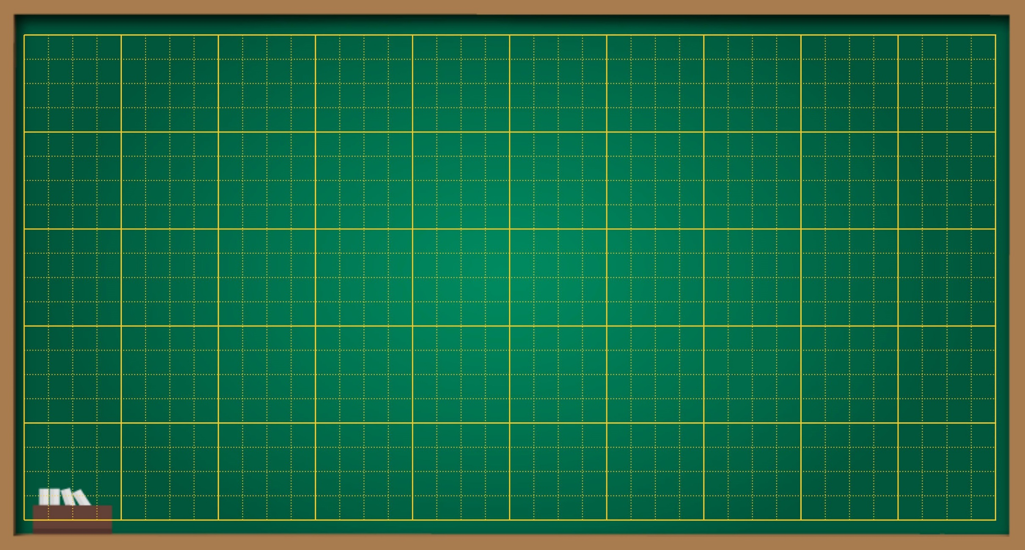
Thứ … ngày … tháng … năm ….
Bài 7
Ôn tập về hình học

Slide 3
THỰC HÀNH
LUYỆN TẬP

Slide 4
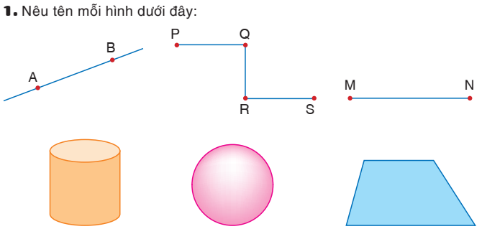

Slide 5
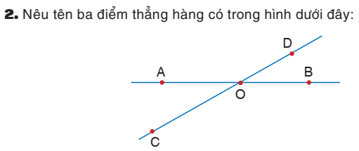

Slide 6
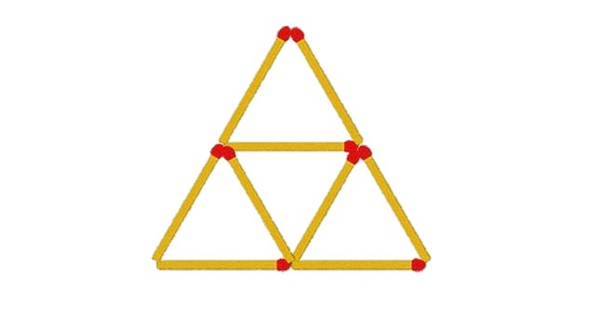

Slide 7
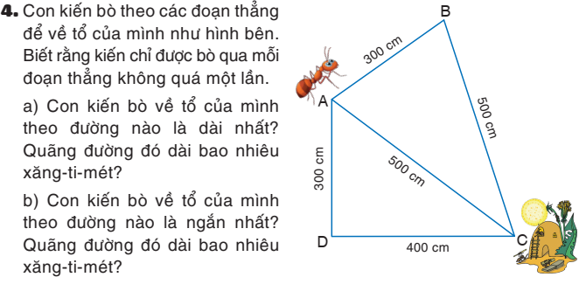

Slide 8
VẬN DỤNG

Slide 9
DẶN DÒ
1.
2.

Slide 10
Chúc các em học tốt

Slide 11
Tạm biệt các em!

